Slide 1

(주)한아IT
웰링크 복약 캘린더 사용법
www.designcomm.co.kr #80, Hyoseo-ro, Dong-gu, Daegu, Republic of Korea Tel 053.591.5988 Fax 053.289.3988

Slide 2


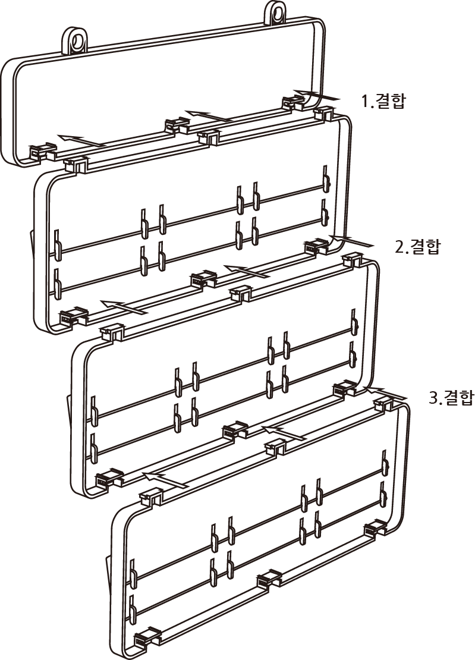
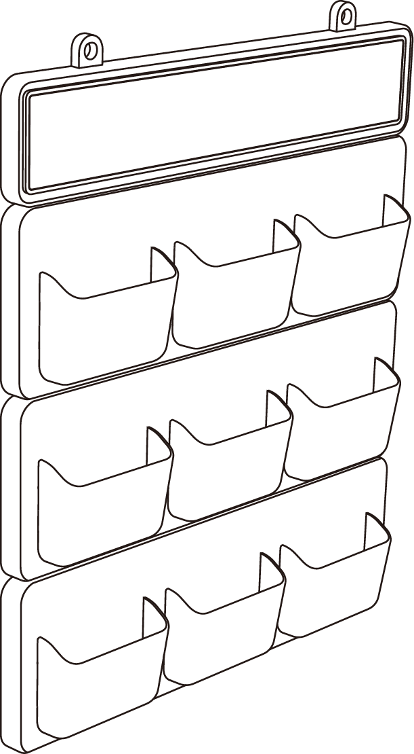

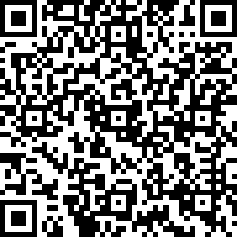
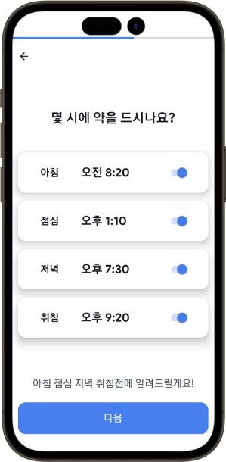
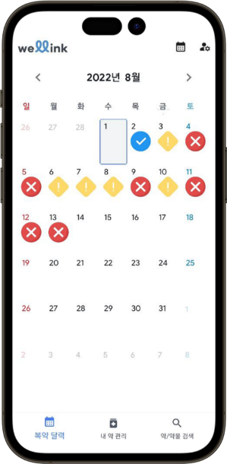
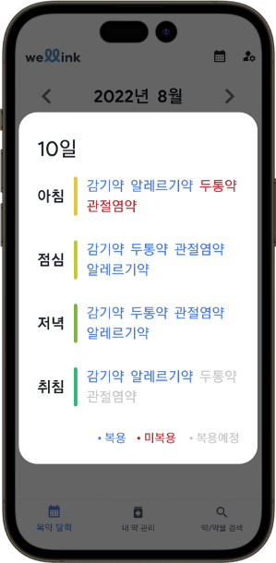
복약 캘린더는 이렇게 사용하세요.
복약 캘린더 앱은 이렇게 이용하세요.
구글스토어에서 ‘웰링크 복약 캘린더’를
검색해보세요!
각 부품을 딸깍 소리가
나도록 꽂아서 조립해주세요.
포켓에 약봉투를 넣고
잊지 말고 챙겨드세요.
· 제 품 명 : 웰링크 복약 캘린더
· 모 델 명 : CN-300
· 제조회사 : (주)한아IT
· 대표전화 : 070-5055-6186
· 교환 및 반품처 : 구입처
1. 약 이름, 복용 주기, 복용 시간을 등록하세요.
2. 캘린더를 통해 등록된 약들을 확인하세요.
3. 특정 날짜에 해당하는 복용 유무를 확인하세요.

Slide 3
www.designcomm.co.kr #80, Hyoseo-ro, Dong-gu, Daegu, Republic of Korea Tel 053.591.5988 Fax 053.289.3988

